Slide 1
КООРДИНАЦИЯ И РЕГУЛЯЦИЯ ПРОЦЕССОВ ЖИЗНЕДЕЯТЕЛЬНОСТИ ЖИВЫХ ОРГАНИЗМОВ биология 6 класс
Автор Кузьмина Валентина Георгиевна
учитель химии и биологии
МБОУ Сортовская оош

Slide 2
Цели урока 1 :
познакомиться с регуляцией процессов жизнедеятельности;
Дать понятие об особенностях регуляции работы организмов одноклеточных животных;
раскрыть особенности строения нервной системы беспозвоночных, позвоночных;
сформировать представление о роли нервной системы в регуляции процессов жизнедеятельности;
продолжить формирование умений сравнивать, анализировать, обобщать, работать с таблицами, рисунками и текстом учебника.

Slide 3
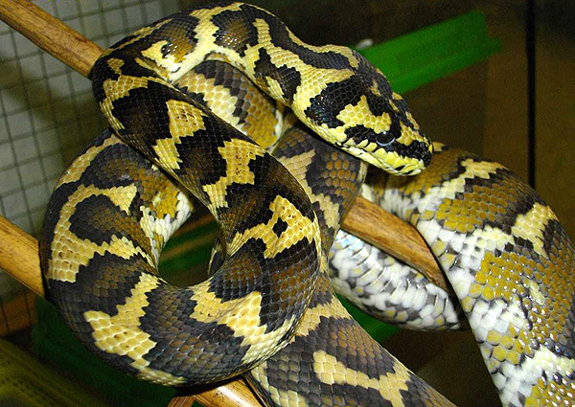
Решите биологические задачи
Задача №1
Рис. 1
Рис. 2
Пресмыкающиеся с ногами и пресмыкающиеся без ног.
Какие из них более древние?
Почему так считаете?

Slide 4
Задача №2
Любой лишний груз был бы помехой при полёте. Какие изменения в связи с этим произошли в пищеварительной системе птиц?
Рис. 3

Slide 5
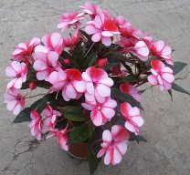
Задача №3
Цветочный горшок с комнатным растением бальзамином положили на бок. Останутся ли в горизонтальном положении побеги этого растения? Ответ поясните.
Рис. 4

Slide 6
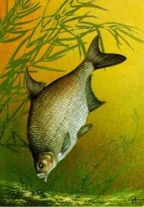
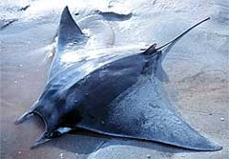
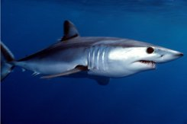
Задача №4
Тело рыб очень разнообразно по форме:
Рис. 5 Рис. 6 Рис. 7
у лещей высокое и сильно сжатое
с боков
у скатов – сплюснутое в спинно-брюшном направлении
у акул - торпедообразное
В связи с чем могли развиться такие особенности строения?

Slide 7
Основные процессы, регулирующие и координирующие жизнедеятельность организмов
раздражимость
чувствительность
регуляция
координация

Slide 8
РАЗДРАЖИМОСТЬ
ОБЩЕЕ СВОЙСТВО ВСЕХ ЖИВЫХ ОРГАНИЗМОВ;
СПОСОБНОСТЬ ОТВЕЧАТЬ НА ВОЗДЕЙСТВИЯ ОКРУЖАЮЩЕЙ СРЕДЫ ОПРЕДЕЛЁННОЙ РЕАКЦИЕЙ.

Slide 9
ЧУВСТВИТЕЛЬНОСТЬ
СВОЙСТВО ЛЮБОГО ОРГАНИЗМА ВОСПРИНИМАТЬ РАЗДРАЖЕНИЯ ИЗ ВНЕШНЕЙ СРЕДЫ И ОТ СОБСТВЕННЫХ ТКАНЕЙ И ОРГАНОВ.

Slide 10
РЕГУЛЯЦИЯ
НАПРАВЛЕНИЕ, УПОРЯДОЧИВАНИЕ.

Slide 11
КООРДИНАЦИЯ
СОГЛАСОВАНИЕ, СОПРОДЧИНЕНИЕ, УСТАНОВЛЕНИЕ ВЗАИМОСВЯЗИ МЕЖДУ КАКИМИ-ЛИБО ДЕЙСТВИЯМИ, ЯВЛЕНИЯМИ, ПОНЯТИЯМИ.

Slide 12
Найдите в тексте учебника примеры, доказывающие, что простейшие организмы обладают способностью к регуляции и координации своих процессов.
Изучите рисунки на стр. 114 и 115 учебника.

Slide 13
Рис. 8
Светочувствительный глазок (стигма) – специальный органоид светоощущения

Slide 14
Рис. 9
Инфузория туфелька имеет особые волокна, которые пронизывают её и координируют работу ресничек. Если их повредить, то биение ресничек станет беспорядочным, а движение инфузории – хаотичным.

Slide 15
Движения простейших
Та́ксисы Тропизмы

Slide 16
Та́ксис (от древнегреческого τάξις — строй, порядок, расположение по порядку) — двигательные реакции в ответ на односторонне действующий стимул, свойственные свободно передвигающимся организмам, некоторым клеткам и органоидам. Источниками раздражения могут быть свет, температура, влага, химические вещества и другие. Раздражители (стимулы) любого типа могут вызывать как отрицательную, так и положительную двигательную реакцию организмов.

Slide 17
Тропизмы (от греческого τροπος — поворот, направление) — реакция ориентирования клетки, то есть направление роста или движения клеток относительно раздражителя (химического, светового и др.).

Slide 18
Работу всех органов, их связь с окружающей средой у сложноорганизованных животных регулируют нервная и эндокринная системы.

Slide 19
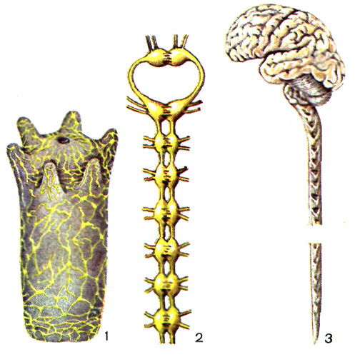
В ходе эволюции нервная система прошла несколько этапов развития:
1-й этап – диффузная, или сетчатая система (гидра);
2-й этап – узловая нервная система (дождевой червь);
3-й этап – нервная трубка (человек).
Рис.14

Slide 20
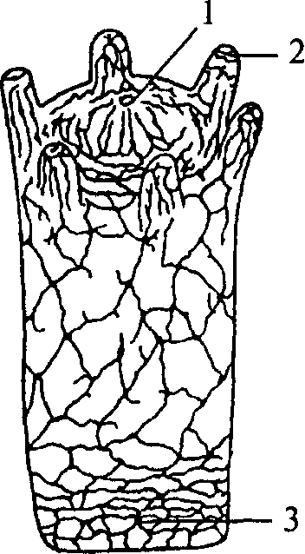
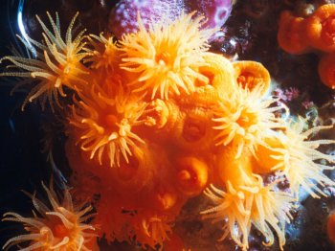
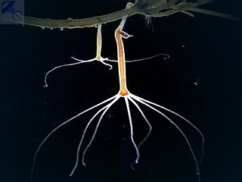
Диффузная нервная система — представлена у кишечнополостных. Нервные клетки образуют диффузное нервное сплетение в эктодерме по всему телу животного, и при сильном раздражении одной части сплетения возникает генерализованный ответ — реагирует все тело.
Рис. 12
Рис. 9 Рис. 10 Рис. 11

Slide 21
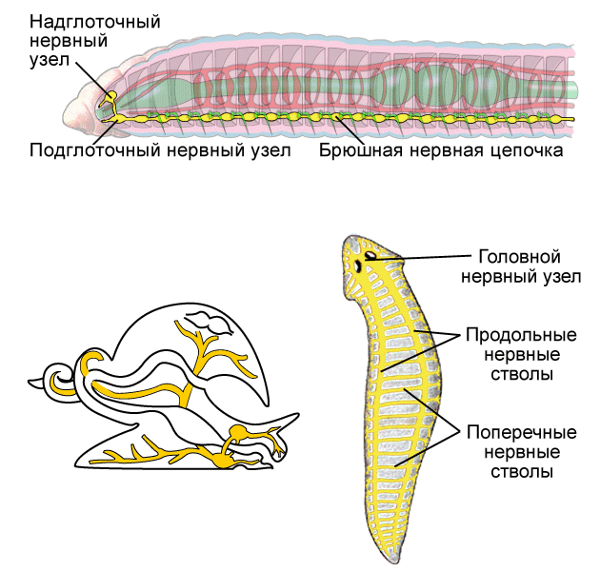
Узловая нервная система ,
или сложная ганглионарная система — представлена у членистоногих, моллюсков и других групп беспозвоночных. Большая часть клеток центральной нервной системы собраны в нервные узлы — ганглии. У многих животных клетки в них специализированы и обслуживают отдельные органы. У некоторых моллюсков (например, головоногих) и членистоногих возникает сложное объединение специализированных ганглиев с развитыми связями между ними — единый головной мозг или головогрудная нервная масса (у пауков).
Рис. 13

Slide 22
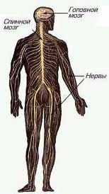
Нервная трубка
зачаток центральной нервной системы у хордовых;
в ходе эволюции видоизменяется в головной и спинной мозг.
Рис. 14

Slide 23
РАССМОТРИМ СТРОЕНИЕ ГОЛОВНОГО МОЗГА ПОЗВОНОЧНЫХ ЖИВОТНЫХ
Рис. 15

Slide 24
Работа с учебником:
В учебнике на стр.118 изучите рисунок «строение головного мозга позвоночных животных», определите:
отделы головного мозга;
размеры отделов головного мозга разных животных;
предположите вес головного мозга позвоночных, представленных на рисунке.
Найдите в учебнике (§17) информацию о коре больших полушарий головного мозга.

Slide 25
В основе нервной деятельности лежат РЕФЛЕКСЫ
УСЛОВНЫЙ РЕФЛЕКС
БЕЗУСЛОВНЫЙ
РЕФЛЕКС
- НАЙДИТЕ В §17 УЧЕБНИКА ИНФОРМАЦИЮ О РЕФЛЕКСАХ;
- ПРИВЕДИТЕ ПРИМЕРЫ РЕФЛЕКСОВ, КОТОРЫЕ ВЫ ЗНАЕТЕ.

Slide 26
Рефлекс
– это адекватная (т.е. правильная) ответная реакция организма на раздражение, осуществляемая при посредстве нервной системы.
Вопрос: Как вы думаете, могут быть рефлексы у инфузории туфельки, у амёбы?

Slide 27
Цели урока 2 :
ПРОДОЛЖИТЬ ЗнакомСТВО с регуляцией процессов жизнедеятельности;
Дать понятие об особенностях регуляции работы организмов С ПОМОЩЬЮ ЭНДОКРИННОГО АППАРАТА;
Раскрыть ПОНЯТИЕ ГОРМОНЫ;
сформировать представление о роли ЭНДОКРИННОЙ системы в регуляции процессов жизнедеятельности;
продолжить формирование умений сравнивать, анализировать, обобщать, работать с таблицами, рисунками и текстом учебника.

Slide 28
Эндокринная система (греч. endon внутри + krino отделять,
выделять) — система желез внутренней секреции.
Эндокринные железы, которые образуют эту систему, выделяют в кровь около 20 видов разных химических веществ, которые называются гормонами.
Кровь доносит гормоны к определенным тканям, которые называются мишени. Это ткани, чувствительные к определенным гормонам, такие, на которые эти гормоны могут оказать длительное воздействие.

Slide 29
Рассмотрим строение эндокринного аппарата на примере человека
Рис 16

Slide 30
Гипофиз
Гипофиз выделяет гормоны, регулирующие деятельность других желез, так же он влияет на рост, управляет работой желез груди, выделяющих молоко, способствует вырабатыванию этого молока, управляет количеством выделяемой мочи, приказывает яичкам мужчины производить сперму, а яичникам женщины яйцеклетку.
Рис. 17

Slide 31
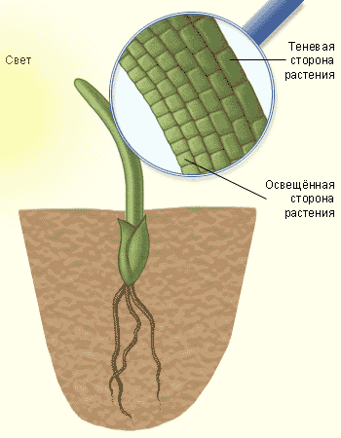
Регуляция у растений
Химическая координация у растений осуществляется так называемыми
ростовыми веществами, которые можно считать аналогом гормонов животных.
Перемещаются ростовые вещества от верхушки растения к корню по проводящей системе.
Рис. 18

Slide 32
Изучите рисунки в учебнике на стр. 122 и 123
Ответьте на вопрос:
Наблюдали ли вы такие явления у растений?
Приведите примеры.

Slide 33
Запомните:
Гормональная регуляция по сравнению с нервной осуществляется гораздо медленнее, но даёт более длительный эффект.

Slide 34
УДАЧИ!
Работаем в рабочей тетради по вопросам
№ 14, 15 учебника на стр. 126.

Slide 35
Информационные источники
Учебник Биология 6 класс. «Живой организм»/Н.И. Сонин.- М.:Дрофа, 2009г.
Сайты:
http://www.ebio.ru
http://atletizm.com.ua
Рисунки:
Рис. 1 http://floranimal.ru/families/2316.html
Рис. 2 http://zooclub.ru/rept/vidy/vidy/50.shtml
Рис. 3 http://dic.academic.ru/dic.nsf/enc_colier/2420/%D0%90%D0%9D%D0%90%D0%A2%D0%9E%D0%9C%D0%98%D0%AF
Рис. 4 http://go.mail.ru/search_images?q=Kimps%20%7C
Рис. 7 http://go.mail.ru/search_images?rch=l&type=all&Ftopics%2Fakula-mako
Рис.6 http://go.mail.ru/search_images?rch=l&type=all&is=0&q=%
Рис. 5 http://go.mail.ru/search_images?rch=l&type=all&is=0&q=%D0%BB%D0%B5%D1%89
Рис.8 http://collection.edu.yar.ru/catalog/res/000003b2-1000-4ddd-d8fa-390046bb2fe0/?fullView=1&from=000001a1-a000-4ddd-7bd7-0a0046b1da3f&&rubric_id%5B%5D=103920
Рис.9 http://biologyshi.blogspot.com/2012/10/blog-post_8.html
Рис.10 http://www.knowbiology.ru/bezpozvonochnie/kishechnopolostnye.html
Рис.11 http://medusy.ru/presnovod/index.shtm
Рис 12 http://go.mail.ru/search_images?rch=e&type=all&is=0&
Рис 14http://www.ejonok.ru/nature
Рис.15http://www.google.ru/imgres?
Рис 16, Рис. 17 http://atletizm.com.ua/zdorove/stroenie-cheloveka/198-gormony
Рис. 18 http://www.ebio.ru/org17.html

